Slide 1
Урок ручного труда Композиция из семян 2 класс
Гильд Е.В., учитель начальных классов

Slide 2
Цель:
научить детей изготовлению композиции из различных видов семян.
Задачи:
Обобщить и закрепить полученные знания о семенах, учить создавать композицию на основе «круг».
Развивать мелкую моторику рук, внимательность, навыки работы с пластелином, эстетический вкус.
Воспитывать усидчивость, аккуратность, интерес к прикладному творчеству.

Slide 3

Семена каких растений?
Посадили зёрнышко, Вырастили солнышко. Это солнышко сорвём, Много зёрен соберем.

Slide 4
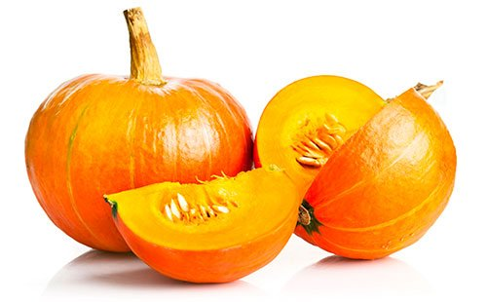
Семена каких растений?
Кто, покинув огород, Возит маленький народ. Да, совсем привыкла Быть каретой …

Slide 5
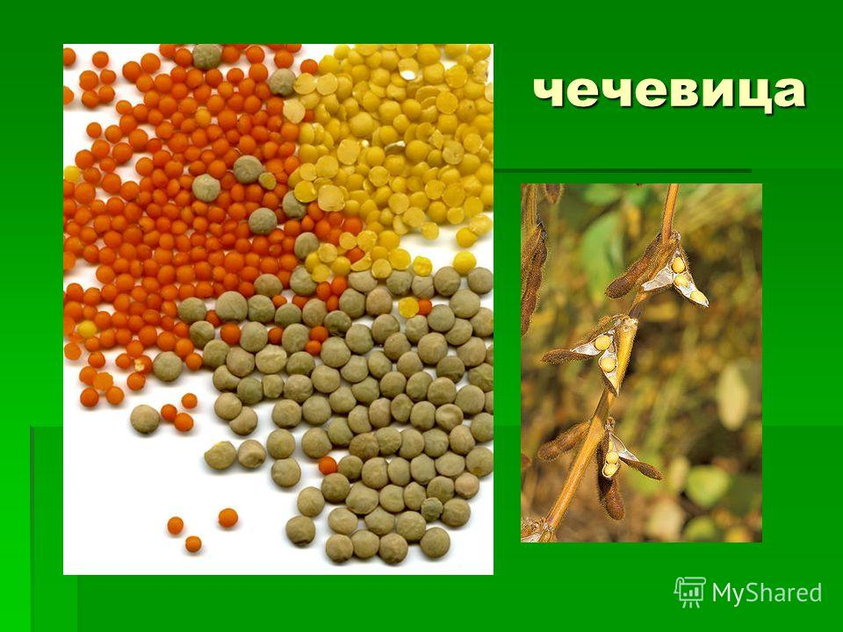

Slide 6
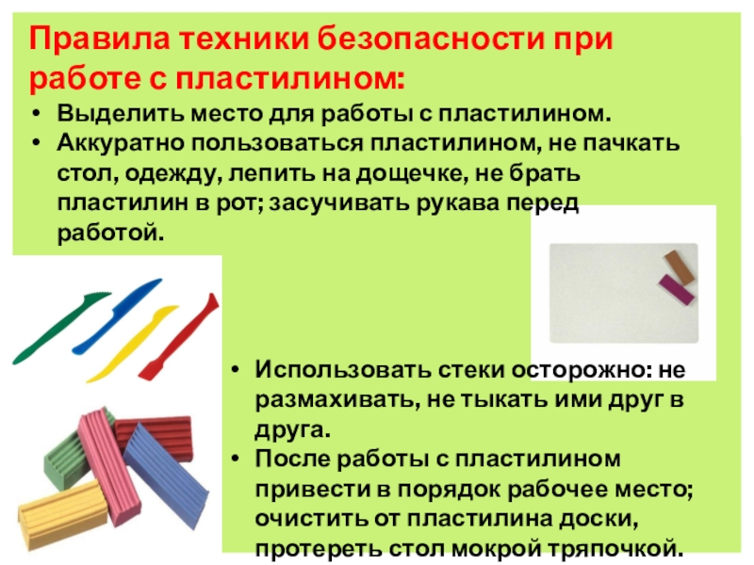

Slide 7
Технология выполнения композиции из семян:
Приготовьте семена для работы, разложите их по размеру и цветовой гамме. В каждой группе найдите самые светлые и самые тёмные семена.
На пластелине обозначьте рисунок своей будущей композиции.
Выкладываем рисунок семенами. Когда композиция выложена, аккуратно и хорошо
Завершить работу можно рамкой из семян, можно готовую работу расписать красками.
Приведи в порядок своё рабочее место.

Slide 8
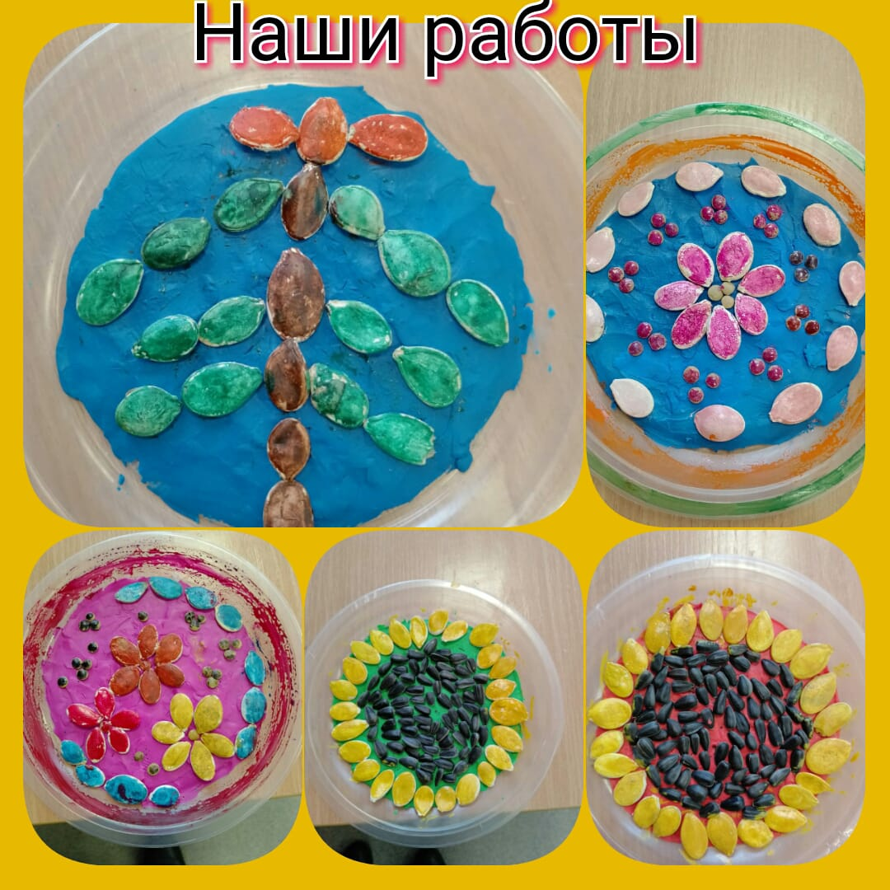

Slide 9
Спасибо за внимание!

